Slide 1
第 6章
测试

Slide 2
目录
质量问题
非执行测试
执行测试
应该测试什么？
测试与正确性证明
谁应当完成执行测试？
测试什么时候停止

Slide 3
测试
测试的基本类型
  基于执行的测试
  基于非执行的测试
“V & V”
  验证Verification
    确定某个工作流是否正确的完成
  确认Validation
    确定整个产品是否满足规格说明

Slide 4
6.1 质量问题
质量不意味着
  满足要求即可
软件产品满足它的规格说明的程度 。
每个软件专业人员的任务是随时保证高质量的软件。
质量必须从一开始由开发者建立 。

Slide 5
6.1.1 软件质量保证
SQA小组成员必须确保开发者开发的是高质量的产品
  在每个工作流之后
  在产品完成之后
质量保证必须应用于
  软件过程本身
    例如：开发各种软件必须遵循的标准
SQA小组的原则
  确保软件过程的质量，从而确保软件产品的质量

Slide 6
6.1.2 管理独立
小组之间保持管理独立的重要性
  开发小组
  SQA小组
任何一个小组不应该越权管理另外一个
更高级的管理者必须决定
  按时发布产品但是充满错误，或者
  继续测试修改软件因而推迟发布
决定必须考虑到用户和开发组织的利益

Slide 7
6.2 基于非执行的测试
基本原则
  不应该审查自己的制品
  一组有经验的人在一起工作通常会产生相互促进的效果

Slide 8
6.2.1 走查
一个走查小组包含4-6人
成员
  当前工作流的小组代表
  下一个工作流的小组代表
  SQA 小组的代表
走查应准备充分
  材料清单
    评审者不明白的事项清单
    评审者认为不正确的事项清单

Slide 9
6.2.2 管理走查
走查小组应由SQA代表负责
在一个走查过程中我们只是发现错误，不用改正错误
  委员会进行的修改可能是低质量的
  委员会修改所需的花费太高
  不是所有标为错误的事项一定不正确
  一般一个走查不超过2个小时
  没有时间去纠正错误
走查必须是文档驱动，而不是参加者驱动
语言表达导致错误检出
走查不是介绍者的一面之词

Slide 10
6.2.3 审查
步骤
  概要
  最近的审查中发现的错误类型的列表
  审查
  修订
  跟踪
审查小组应当由4人小组领导
  主持者
  当前阶段的小组成员
  下一个阶段的小组成员
  小组成员
主持者担任的角色
  主持者
  朗诵者
  记录员

Slide 11
错误统计
错误必须按照严重程度来记录
  例如：主要的或者次要的
错误必须按照错误类型来记录
  例如设计错误：
    不是所有的规格说明项被反映出来
    实际和形式上的论点不一致
对于一个给定的工作阶段，我们比较当前错误率和以前的同类产品的错误率
如果发现一种特定类型的错误数量不成比例，我们应该采取如下措施
  从头重新设计该制品是个好的可选方案
检测到的错误记录将有助于下一个开发阶段
  不能检测出当前审查中某特定类型的所有错误

Slide 12
关于审查的统计数据
IBM公司审查结果显示
  82%的错误是在审查中发现（1976）
  70%的错误是在审查中发现（1978）
  93%的错误是在审查中发现（1986）
在交换系统中
  减少了90%的审查花费(1986)
美国宇航局喷气推进实验(JPL)室
  平均每2个小时的审查暴露4个主要错误，14个次要错误(1990)
  每一次审查节约$25,000
  检测到的错误呈指数递减(1992)

Slide 13
6.2.4 审查与走查的对比
走查
  两个步骤, 非形式化过程
    预备
    分析
审查
  五个步骤, 形式化过程
    概要
    准备
    审查
    修订
    跟踪

Slide 14
6.2.5 评审的优缺点
评审是检测错误的一个有效途径
  错误在软件开发过程的早期被发现
如果软件过程不合适，评审的有效性会减少
  大型软件应当包含更小的很大程度上独立的组件
  前一工作流的文档是完整的，在线可用的

Slide 15
6.2.6 审查的度量
审查速率（例如，每小时检查的页数）
错误密度（例如，每千行代码检查出的错误数）
错误检测率（例如，每小时检测到的错误）
错误检测效率（例如，每人时检测到的主要和次要错误数）
错误检测率提高了50%意味着
  产品质量下降？或者
  审查过程是更高效的？

Slide 16
6.3 基于执行的测试
软件开发组织将软件预算的50%花费在测试上
  但是，发布的软件往往是不可靠的
Dijkstra (1972)
  “程序测试可以是显示bug存在的非常有效的方式，但显示它们的不存在却是绝对不充分的”

Slide 17
6.4 应该测试什么?
执行测试的定义
  “推断某产品的特定行为特性的过程，基于或部分基于在已知环境下用经过选择的输入执行产品得到的结果”
令人困扰的含义
  “推断”：我们有错误报告和源代码，再没其他线索来帮助找到错误
  “在一个已知环境”：我们永远不会真正知道我们的环境
  “经过选择的输入”：有时我们不能输入我们想要的输入；仿真是需要的
我们必须测试正确性，以及
  实用性
  可靠性
  健壮性
  性能

Slide 18
实用性、可靠性
实用性：满足用户需求的程度
  例如：
    易于使用
    产品能否执行有用的功能
    成本是否划算
可靠性：对产品故障的出现频率和严重性的测量
  平均故障时间
  平均修复时间
  修复故障后的制品用了多少时间和花费

Slide 19
健壮性、性能、正确性
健壮性：一些因素的函数
  运行条件的范围
  有效输入带来不可接受的结果的可能性
  输入无效时结果的可接受性
性能：
  根据空间和时间的要求，知道产品所受限制的程度
  实时软件的特征是被硬件时间限制严格
  如果系统不够快，数据将被丢失
  没有办法来恢复该数据
正确性：如果产品在允许的条件下运行，能够满足输出规格说明，并与使用的计算资源无关，那么它是正确的。

Slide 20
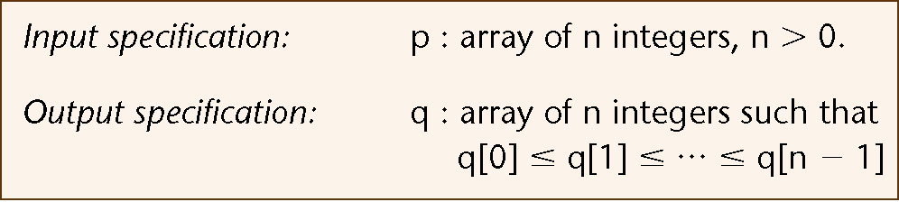
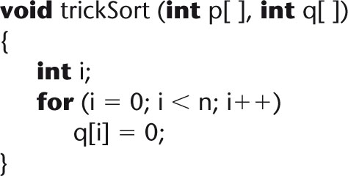
规格说明的正确性
不正确的排序规格说明：
trickSort 函数满足了规格说明书:
Figure 6.1
Figure 6.2

Slide 21
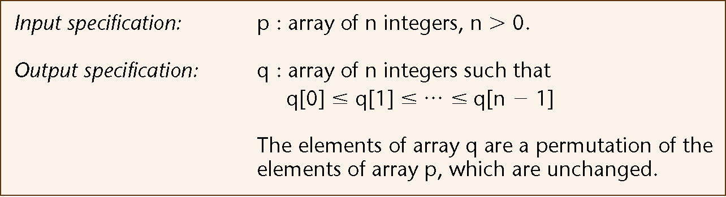
规格说明的正确性
不正确的排序规格说明：
正确的规格说明书:
Figure 6.1 (again)
Figure 6.3

Slide 22
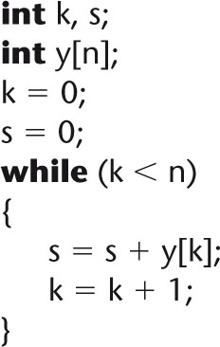
6.5 测试与正确性证明
正确性证明是执行测试的一种
要证明这段代码是正确的
Figure 6.4

Slide 23
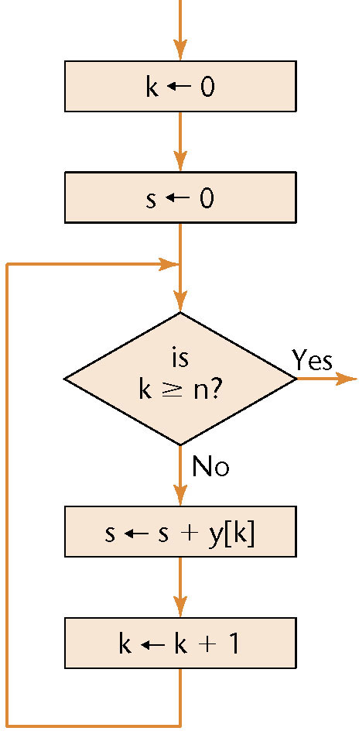
正确性证明的例子
要证明是正确的代码段
Figure 6.5

Slide 24
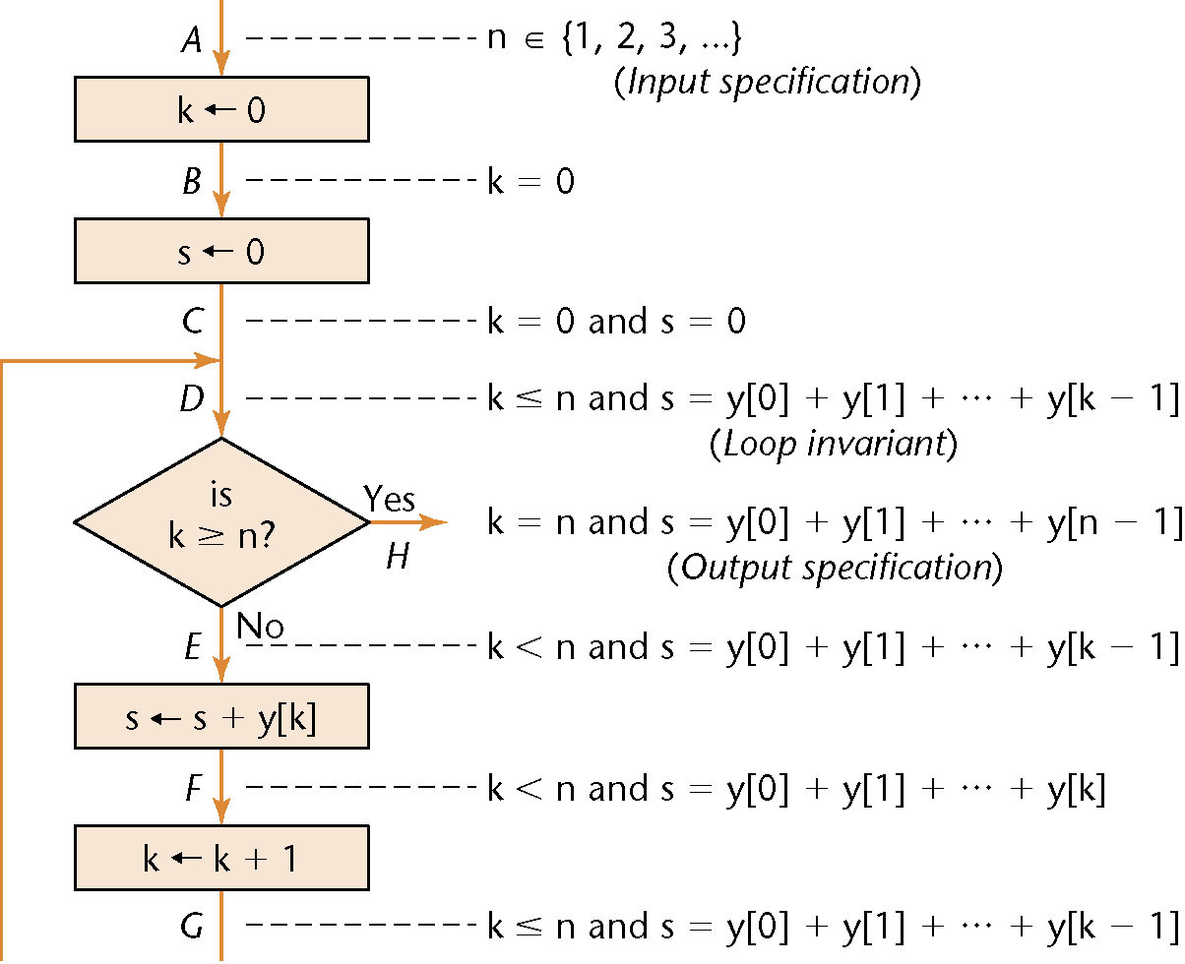
正确性证明的例子
带有输入规格说明、输出规格说明、循环不变式和断言的图
Figure 6.6

Slide 25
正确性证明的三个观点
软件工程师缺乏充分的数学培训
  大多数计算机专业的学生了解或者学习过数学证明
证明太昂贵,不实用
  应用成本–效益分析法确定正确性证明的经济性
证明是困难的
  有许多重要的产品被成功地证明是正确的
  像定理证明器这样的工具可以辅助我们

Slide 26
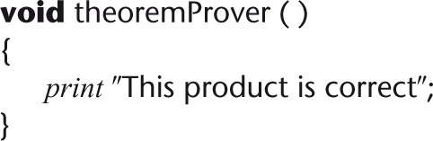
正确性证明面临的困难
能相信定理证明器吗？
可以找到输入–输出规格说明，循环不变式吗？
如果规格说明本身不正确怎么办？
Manna 和Waldinger声明:
“不能确认规格说明是正确的”
“不能确认一个验证系统是正确的”
Figure 6.7

Slide 27
6.5.3正确性证明和软件工程
证明产品正确是一个重要的软件工程工具，尤其是
在如下场合：
  在人命攸关的场合
  成本–效益分析法指出有必要证明的场合
  由于不证明而导致的风险太大
非正式证明可以提高产品质量
  使用 assert 语句
  是否关闭断言检验

Slide 28
6.6 谁应当完成执行测试?
测试是一个破坏性过程
一个成功的测试是能够发现错误的测试
程序员不应该测试他自己的程序

Slide 29
6.6 谁应当完成执行测试?
解决办法:
  程序员做非形式化测试
  SQA 小组做系统化测试
  编程人员自己调试模块
  所有测试
  有计划的，包含了预期输出，测试数据等
  测试用例需要一直要保存

Slide 30
6.7 测试停止
退役————停止测试
测试必须与软件过程的所有活动并行进行

Slide 31
作业
P112 6.4, 6.5, 6.6

Slide 32
The End
Thank you!

